Slide 1
ОҮИТБС-ын стандартын дагуу Ашиг хүртэгч эзэд(эцсийн өмчлөгч)-ийг ажлын төлөвлөгөө (замын зураг)-ний биелэлт
Монголын ОҮИТБС-ын ажлын алба
2022.05.19

Slide 2
АХЭ-ийг ил болгох Замын зураг- 2016 онд Үндэсний зөвлөлийн 15-р хуралдаанаар батлагдсан
7 зорилт, 32 үйл ажиллагаа төлөвлөсөн
Зорилт 1: Үндэсний бодлоготой уялдуулна. 3 үйл/а төлөвлөсөн. Нээлттэй засгийн түншлэлийн Үндэсний зөвлөл, УИХ-ын гишүүдэд мэдээлж ажиллана.
Зорилт 2: Институтын хүрээг тодорхойлно. 3 үйл/а төлөвлөсөн. Төрийн байгууллагуудын семинар зохион байгуулж, хуулийн ажлын хэсэг тусад нь байгуулж, холбогдох хуулиудад болон Засгийн газрын 222-р тогтоол, ОҮИТБС хуульд нэмэлт оруулна.
Зорилт 3: Нэр томьёо, тодорхойлолт, материаллаг босго, тайлагналын хугацаа, үечлэлийг тогтооно. 8 үйл/а төлөвлөсөн. Судалгаа хийж, цуврал хэлэлцүүлэг зохион байгуулж, ОҮИТБС-ын Үндэсний зөвлөлийн хуралдаанд үр дүнг танилцуулна.
Зорилт 4: Улс төрд нөлөө бүхий этгээд бүрэн тайлагнадаг болно. 2 үйл/а төлөвлөсөн. Хувийн ашиг сонирхол, хөрөнгө орлогын мэдүүлгийн шинэчлэн батална.
Зорилт 5: Нөлөөллийн ажил зохион байгуулна. 5 үйл/а төлөвлөсөн. Компаниудын дунд хэлэлцүүлэг, ИНБ, Эрэн сурвалжлах сэтгүүлчдийн сургалт, урамшууллын тогтолцоо, ТВ хэлэлцүүлэг
Зорилт 6: Ашиг хүртэгч эздийн мэдээллийг цуглуулах, мэдээллийн үнэн бодит байдлыг баталгаажуулах. 9 үйл/а төлөвлөсөн. Системийг боловсронгуй болгох, төрийн байгууллагуудад сургалт орох, журамд өөрчлөлт оруулах гэх зэрэг
Зорилт 7. АХЭ-ийн мэдээллийг олон нийтэд хүртээмжтэй болгох

Slide 3
ХЭРЭГЖСЭН/ ХЭРЭГЖИЖ БАЙГАА ЗОРИЛТУУД
Ашиг хүртэгч эздийг ил болгох зорилтыг үндэсний тэргүүлэх шинэчлэлийн бодлоготой уялдуулах
Ашиг хүртэгч эздийг ил болгохтой холбоотой институтын хүрээг тодорхойлох, эрх зүйн орчинг бүрдүүлэх
Оролцогч талууд зөвшилцсөний үндсэн дээр "Ашиг хүртэгч эзэд"-ийн талаарх тогтсон нэр томъёо, тодорхойлолт, хамрах хүрээ, материаллаг босго, мэдээллийн нарийвчлалын түвшин, тайлагналын хугацааны үечлэлтэй болох
Олон нийтийн мэдлэг ойлголтыг нэмэгдүүлэх замаар АХЭ-ээ ил болгох компанид чиглэсэн нөлөөллийн ажил зохион байгуулах

Slide 4
Цаашид хэрэгжүүлэх гол зорилтууд
Улс төрд нөлөө бүхий этгээд нь олборлох үйлдвэрлэлээс ашиг хүртэгч бол түүний мэдээлэл бүрэн ил болох нөхцөлийг хангах
Ашиг хүртэгч эцсийн эздийн мэдээллийг цуглуулах, мэдээллийн үнэн бодит байдлыг баталгаажуулах
Ашиг хүртэгч эцсийн эздийн мэдээллийг олон нийтэд хүртээмжтэй болгох

Slide 5
Үндэсний түвшний хөтөлбөртэй уялдуулсан
Нээлттэй засгийн түншлэлийн 3 дугаар Үндэсний үйл ажиллагааны төлөвлөгөө – 3-т тусгасан, дээд хэмжээний уулзалтаар мэдээлэл өгсөн.
Авилгатай тэмцэх Үндэсний хөтөлбөрийн 4,1,6,5-бн 3-д туссан байна.
Институтын хүрээг тодорхой болгож байна.
Дугуй ширээний уулзалтуудаар тус асуудлаар мэдээлэл цуглуулдаг төрийн байгууллагуудтай мэдээлэл солилцож, нэгдсэн ойлголтод хүрсэн.
Эрдэс баялгийн салбарын ил тод байдлын тухай хуулийн төсөлд холбогдох заалтыг оруулсан байна.
ИНБ, сэтгүүлчдийн сүлжээ бий болж, тодорхой кэйсүүд дээр ажиллаж байна.
Ил болсон мэдээллийн ашиглалт сайжирч байна. /www.iltodezen.mn/
Компаниудтай зөвлөлдөх уулзалтууд өргөжсөн. /МҮХАҮТ, Бизнесийн зөвлөлүүд, мэргэжлийн холбоод/

Slide 6
Монгол Улсын ОҮИТБС-ын жил бүрийн нэгтгэл тайлан- Эцсийн өмчлөгчийн мэдээлэл
Жил | 2013 | 2014 | 2015 | 2016 | 2017 | 2018 | 2019 | 2020 | 2021
Тайланд орсон компанийн тоо | 250 | 236 | 202 | 2013 | 230 | 202 | 171 | 60
Үүнээс мэдээллээ өгсөн компанийн тоо | 215 | 26 | 51 | 46 | 184 | 60 | 291 | 687
Үүнээс хувь хүний мэдээллээ ирүүлсэн компанийн тоо | 122 | 10 | 26 | 31 | 134 | 40 | 291 | 687
 |  |  |  |  |  |  | Шинэ маягтаар

Slide 7
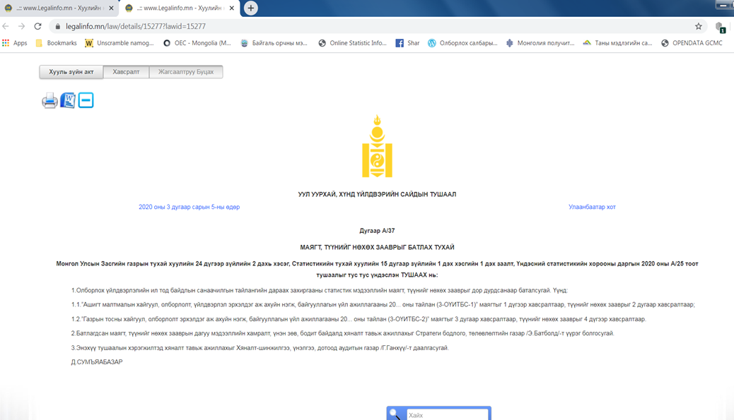
Уул уурхай, хүнд үйлдвэрийн сайдын 2020 оны 3-р сарын 5-ны А/37 тоот тушаалаар ОҮИТБС-ын тайлагналын маягтыг шинэчилэн баталсан.

Slide 9
Цаашид анхаарах асуудлууд
Мэдээлэл цуглуулдаг төрийн байгууллагуудын системийг холбох, сайжруулахад Олборлох үйлдвэрлэлийг нээлттэй болгон Дэлхийн банкины төслийг хэрэгжүүлэх
Мэдээллийг баталгаажуулахад Монгол банк, АТГ, бусад хууль хяналтын байгууллага, хараат бус эрэн сурвалжлах сэтгүүл зүй, ТББ-ай нягт хамтран ажиллах
Хууль батлуулахад лобби бүлэг байгуулагдаж, бизнесийн холбоодын дэмжлэгтэйгээр ач холбогдлыг сайтар ойлгуулахад хамтран ажиллах
Мэдээллээ ил болгож буй компанид чиглэсэн харилцаа холбоог үргэлжлүүлэх
Хараат бус сэтгүүл зүй, ТББ-ын чадавхийг тогтвортойгоор дэмжих

